Slide 1
Kateřina Koudelková 2.C

Slide 2
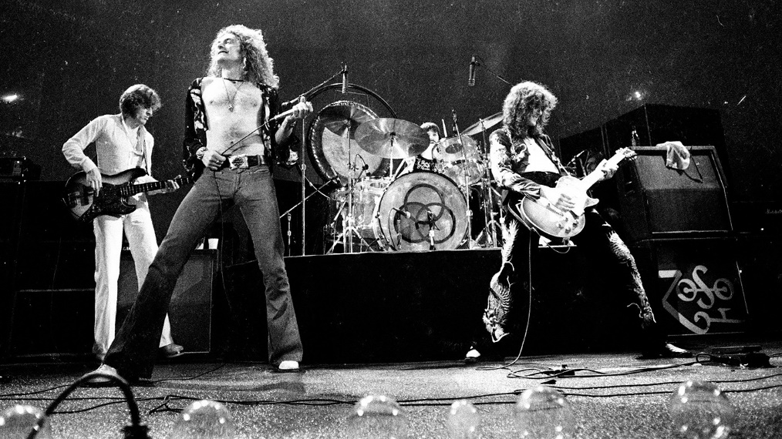
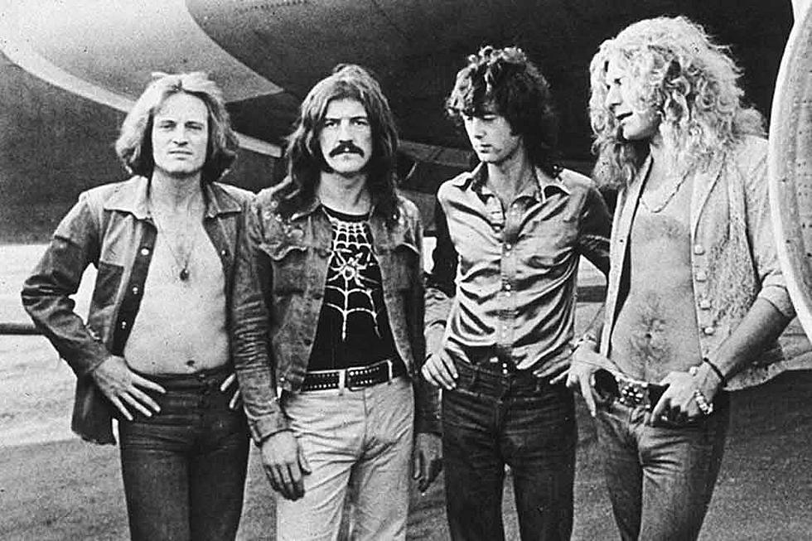
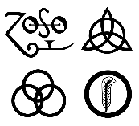
Anglická rocková skupina
Jedna z nejvýznamnějších, nejúspěšnějších a nejvlivnějších skupin v historii rockové hudby
Považují se za předchůdce heavy metalu a jednoho ze zakladatelů hard rocku
Časopis Rolling Stone označil kapelu Led Zeppelin za „nejtvrdší skupinu všech dob“, za „největší kapelu 70. let“ a za „nesporně nejstabilnější kapelu rockové historie“

Slide 3
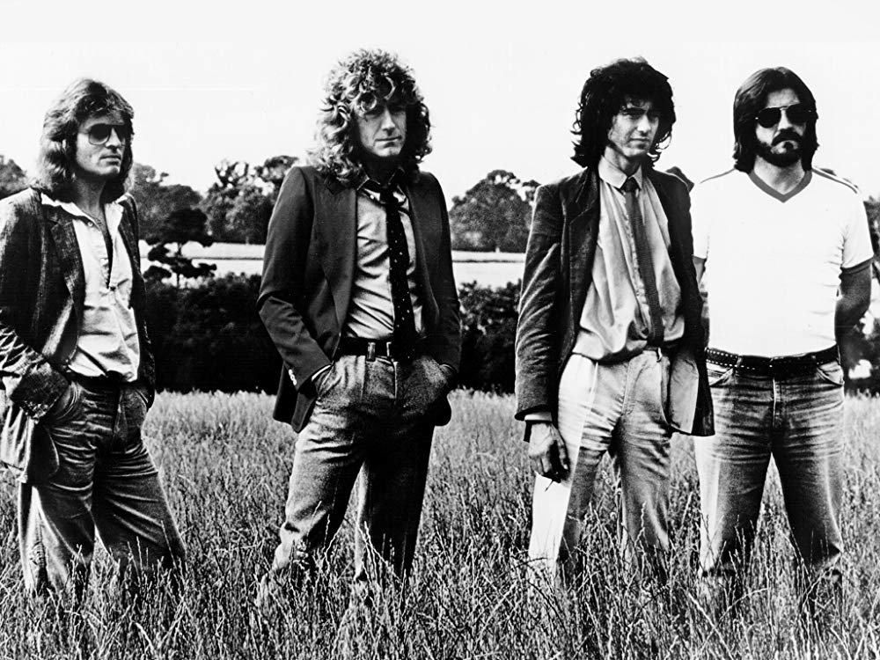
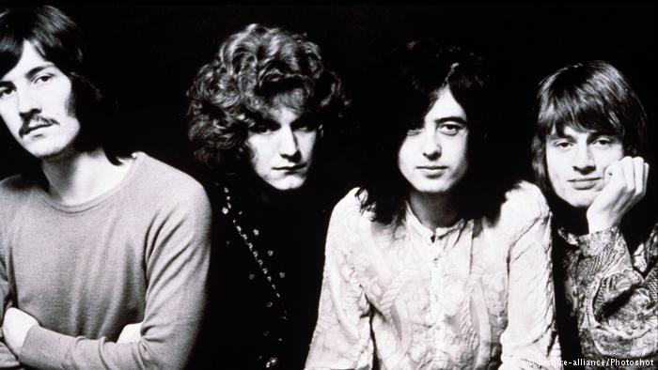
Členové:
John Bonham – bicí
Robert Plant – zpěvák a textař
Jimmy Page – kytara
John Paul Jones – klávesy, baskytara

Slide 4
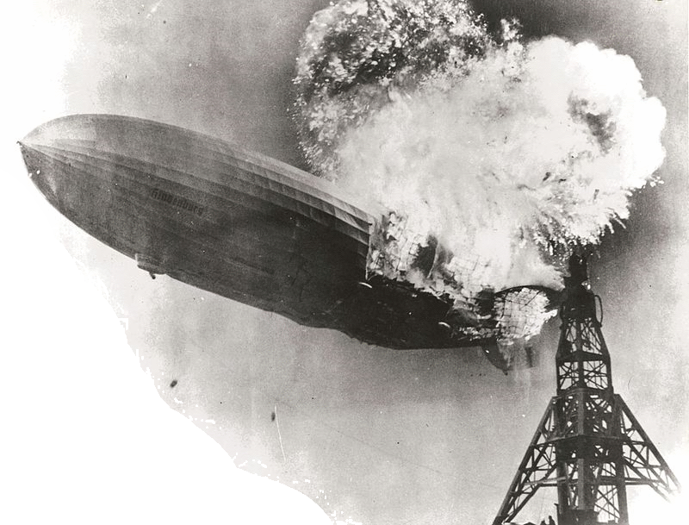
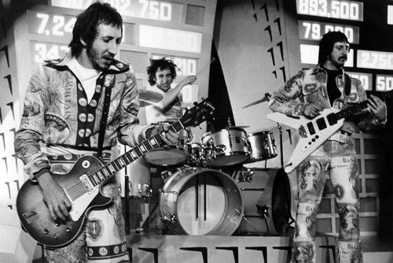
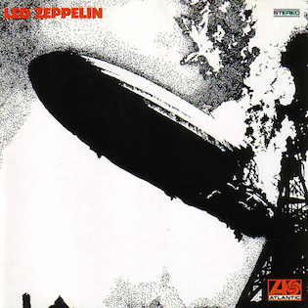
Název
„lead balloon“ Led Zeppelin
„leed“ = zármutek

Slide 5
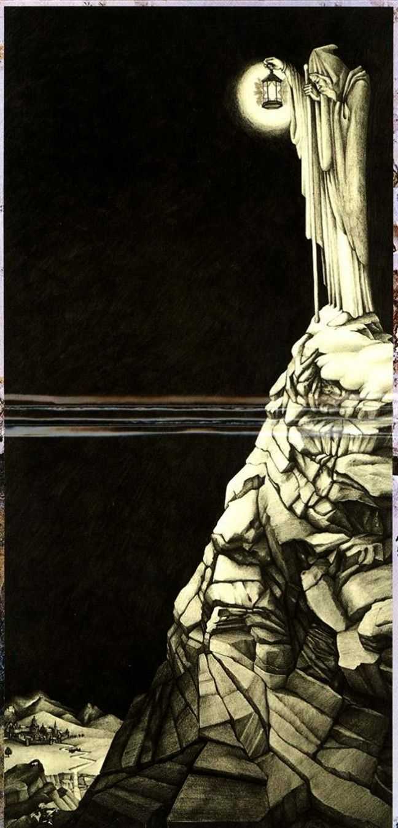
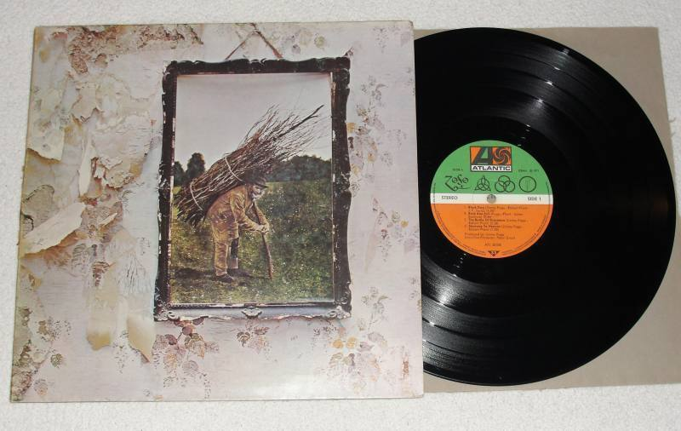
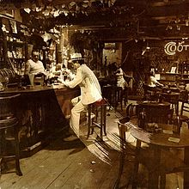
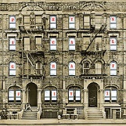
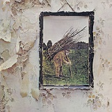
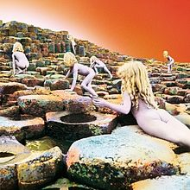
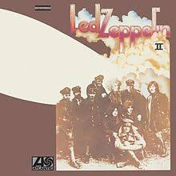
Alba
1969 Led Zeppelin
1969 Led Zeppelin II
1970 Led Zeppelin III
1971 bezejmenné album (Led Zeppelin IV)
1973 Houses of the Holy
1975 Physical Graffiti (2CD)
1976 Presence
1979 In Through the Out Door
1982 Coda

Slide 6
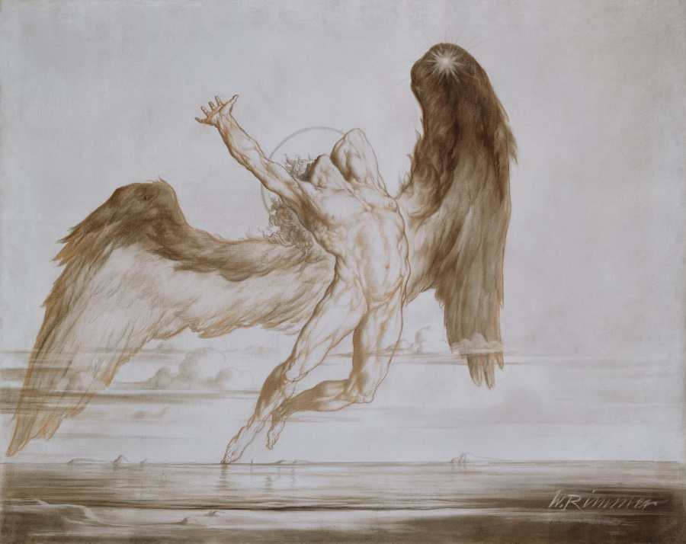
Swan song
V roce 1974 založila kapela hudební vydavatelsví Swan Song
Měla podporovat umělce, kteří se setkali s obtížemi při uzavírání smluv s velkými hudebními společnostmi
Evening: Fall of Day by William Rimmer

Slide 7
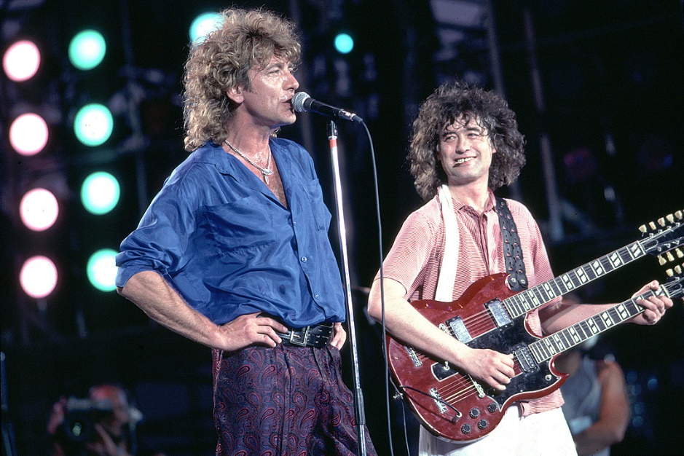
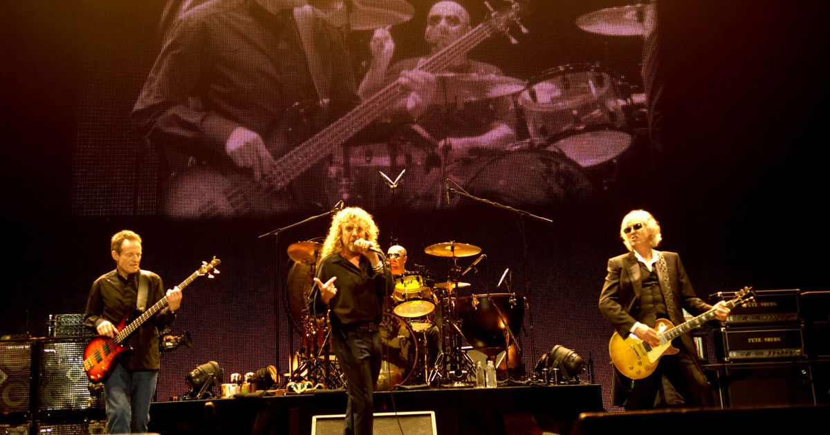
Závěr
1980 – ukončení činnosti po smrti Johna Bonhama
1985 - Live Aid na stadioně Wembley
2007 – poslední koncert v Londýně

Slide 8
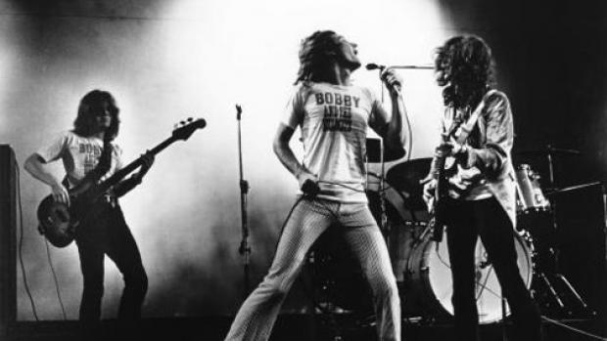
Děkuji za pozornost ☺

Slide 9
Zdroje
https://cs.wikipedia.org/wiki/Led_Zeppelin
https://cs.wikipedia.org/wiki/Led_Zeppelin_(album)
https://cs.wikipedia.org/wiki/Led_Zeppelin_II
https://cs.wikipedia.org/wiki/Led_Zeppelin_III
https://en.wikipedia.org/wiki/Led_Zeppelin_IV
https://cs.wikipedia.org/wiki/Swan_Song_Records

